Slide 1
Элементы русского народного костюма
«Русский народный сарафан и платок»
Подготовила и провела воспитатель Немшилова Т.А.

Slide 2
Цель реализуемого этапа: Познакомить с русским народным сарафаном и платком через интеграцию
познавательно-речевого общения и рисования.
Основные задачи: а) познакомить с одеждой
русского народа;
б) развивать речь, эмоции,
эстетические чувства;
в) воспитывать любовь
к Родине, традициям народа.

Slide 3
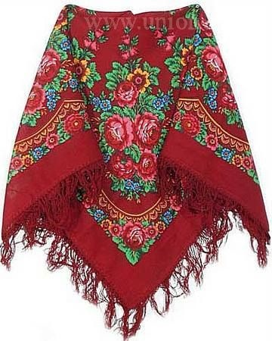
Сарафан- не только элемент русского
народного костюма,
сарафан- элемент русской жизни.
Платок- не отделимый
элемент русского народного костюма.

Slide 4
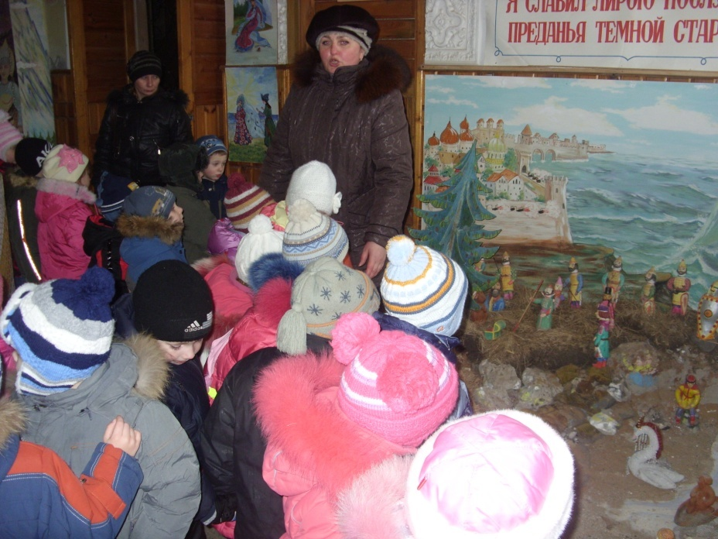
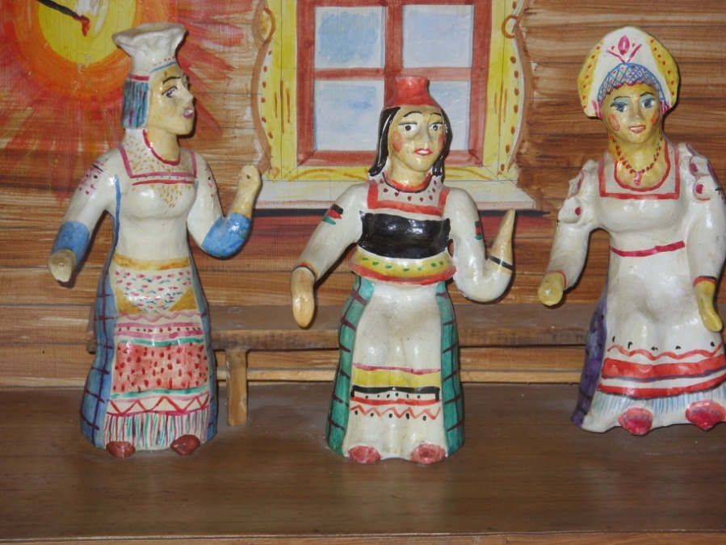
Знакомство начинается с посещения музея

Slide 5
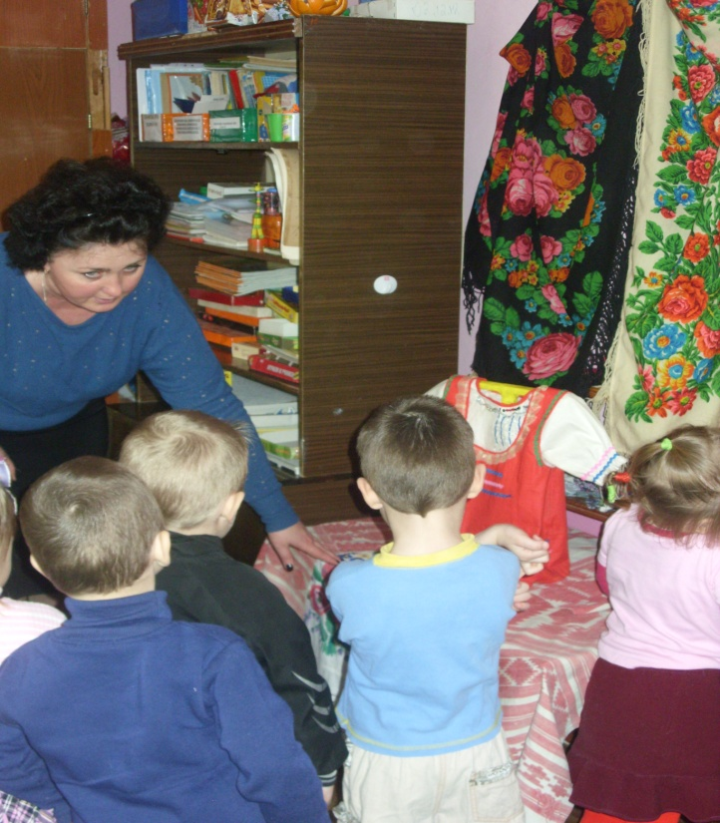
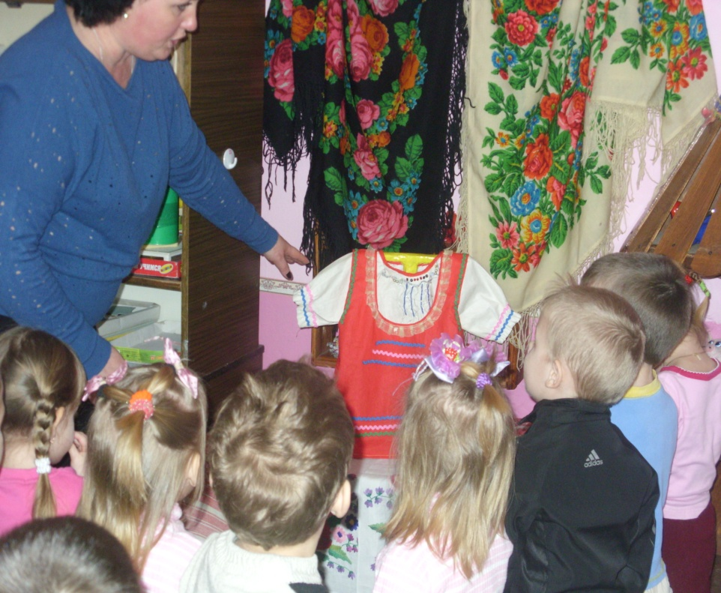
Созданный в группе мини-музей вызвал большой интерес у детей.

Slide 6
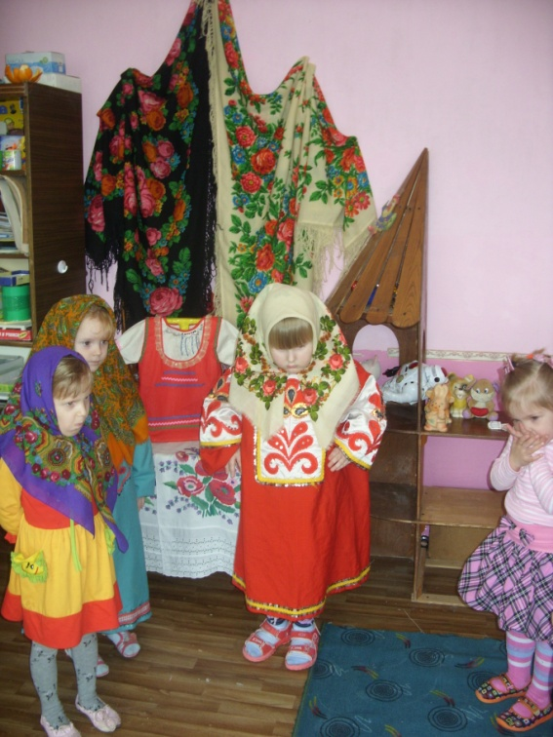
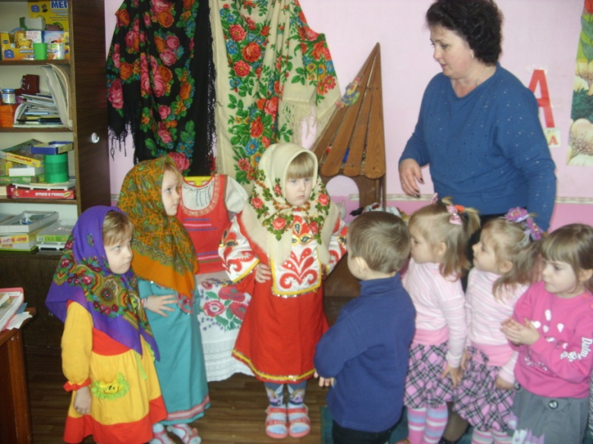
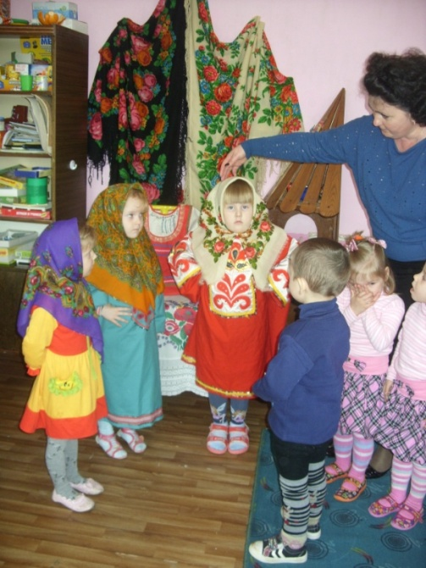
С удовольствием оденем наряды наших бабушек.

Slide 7
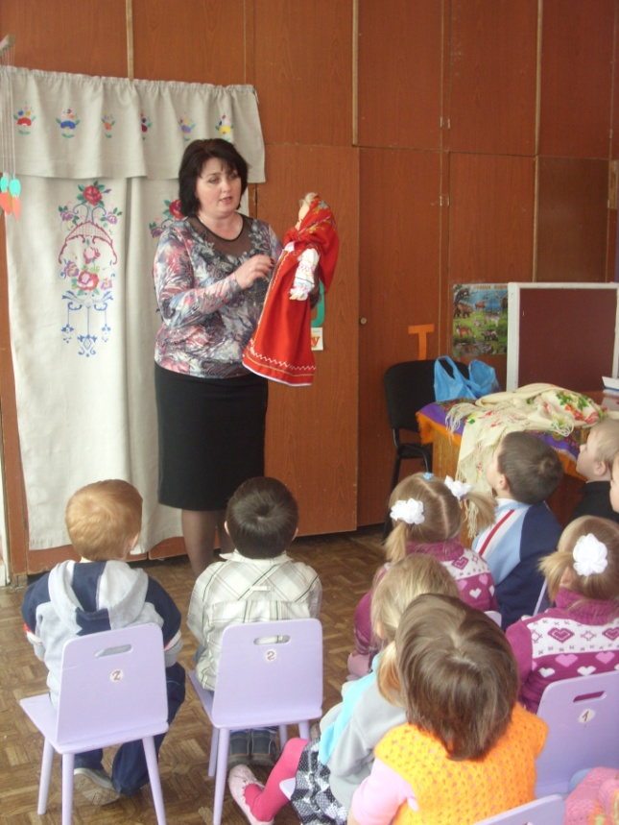
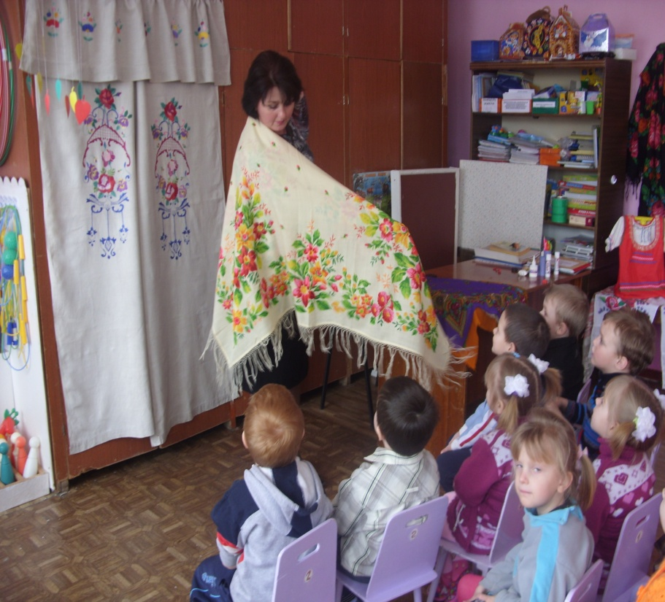
Платок- украшение и дополнение русского костюма.

Slide 8
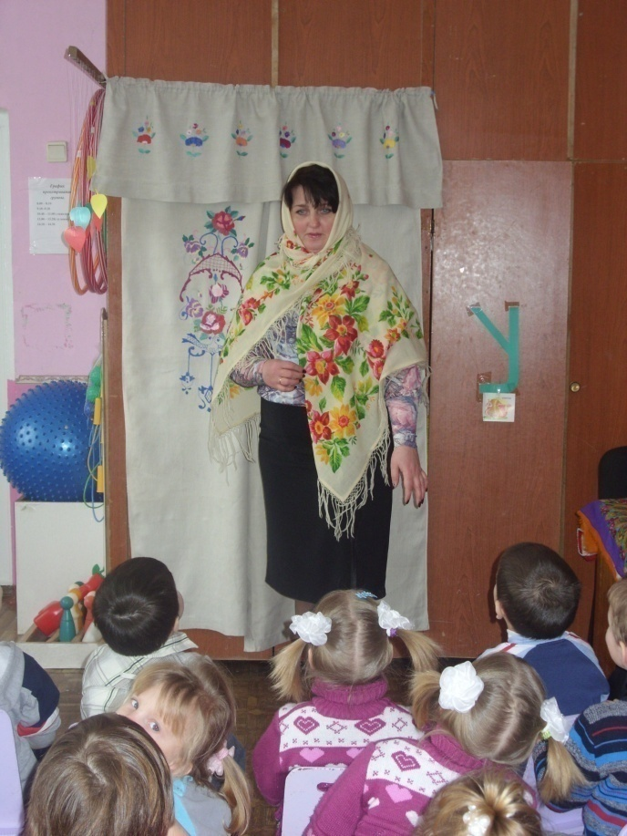
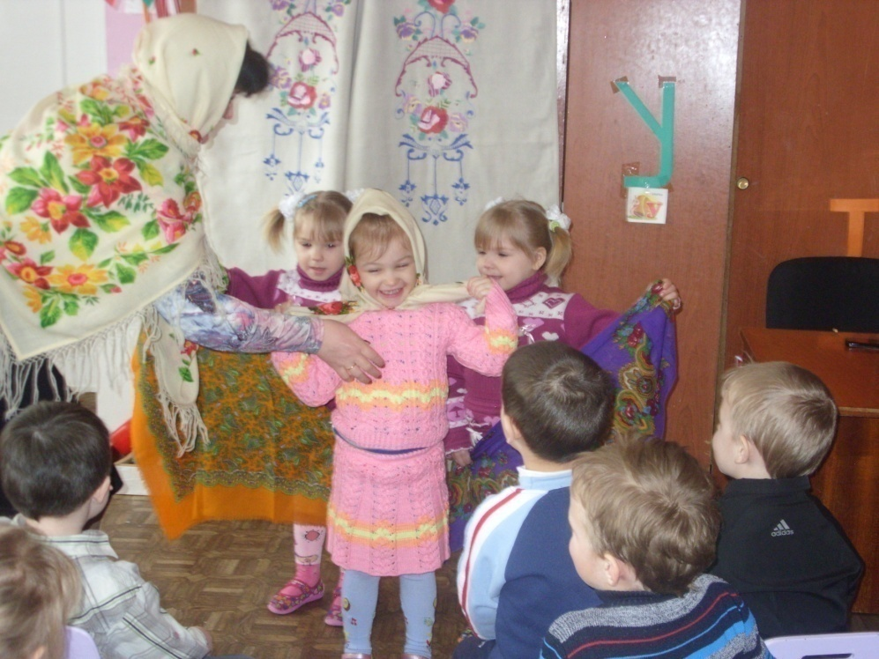
Мы, как и наши бабушки, хотим быть нарядными!!!!

Slide 9
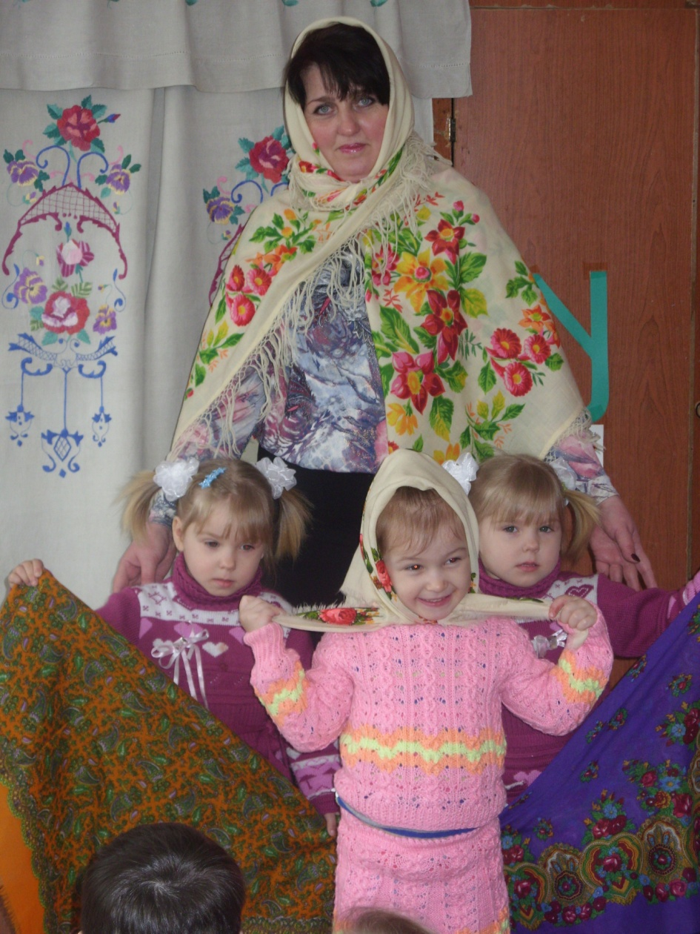
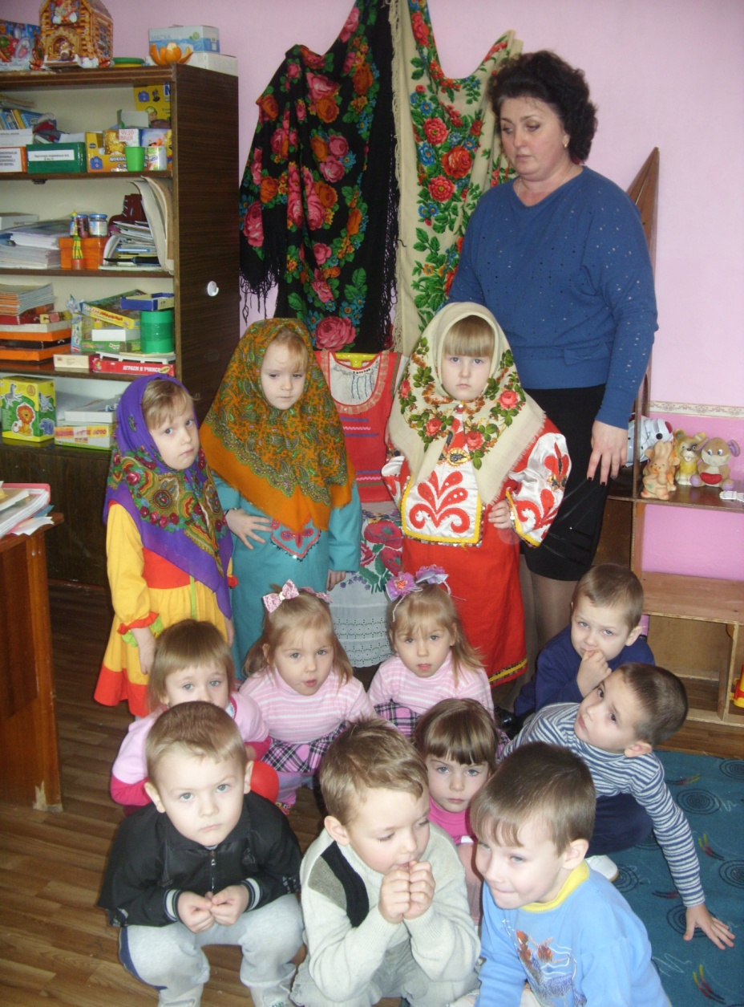
Знакомство состоялось!!!!!!!!

Slide 10
КОНЕЦ
Спасибо за внимание

